Slide 1
XÂY DỰNG HỆ THỐNG ĐỀ NGHỊ PHIM TRÊN NỀN TẢNG ĐIỆN TOÁN ĐÁM MÂY
1

Slide 2


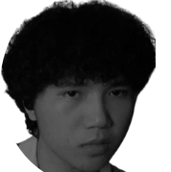

GIỚI THIỆU THÀNH VIÊN
Nguyễn Đạt
20520434
Trần Thị Ngọc Ánh
20521083
Nguyễn Minh Cường
20520422
Tôn Nữ Thảo Nhi
20521718
Điện toán đám mây
2

Slide 3
NỘI DUNG
01
02
03
04
05
TỔNG QUAN ĐỀ TÀI
CƠ SỞ LÝ THUYẾT
QUY TRÌNH RA QUYẾT ĐỊNH
CÁC BƯỚC TRIỂN KHAI
KẾT LUẬN
Điện toán đám mây
3

Slide 4
01
TỔNG QUAN ĐỀ TÀI
Lý do chọn đề tài
Mô tả bài toán
Mô tả tập dataset
Quy trình thực hiện
Điện toán đám mây
4

Slide 5
Lý do chọn đề tài
Là sự kết hợp công nghệ AI và điện toán đám mây.
Triển khai hệ thống trên nền tảng đám mây với nhiều services mạnh mẽ.
Mong muốn phát triển một hệ thống có khả năng phân tích và gợi ý phim dựa trên sở thích và lựa chọn phim trước đó của người dung.
Cải thiện trải nghiệm của người dung.
Điện toán đám mây
5

Slide 6
Mô tả bài toán
Thách thức bài toán: “Tạo ra hệ thống đề xuất phim hoạt động hiệu quả với Azure”.
Sử dụng phương pháp lọc cộng tác (Collaborative Filtering - CF).
Cung cấp một giao diện tương tác với người dung.
Phương pháp tiếp cận đa dạng và phù hợp với bài toán.
Điện toán đám mây
6

Slide 7
Mô tả dataset
Table user | Tên thuộc tính | Kiểu dữ liệu | Ý nghĩa
1 | user_id | integer | Mã người dùng
2 | fullname | string | Họ tên người dùng
3 | gender | string | Giới tính người dùng dùng
4 | birth_year | integer | Năm sinh của người dùng
5 | address | string | Địa chỉ người dùng
6 | username | string | Tên đăng nhập của người dùng
7 | password | string | Mật khẩu đăng nhập của người dùng
Điện toán đám mây
7

Slide 8
Mô tả dataset
Table movie | Tên thuộc tính | Kiểu dữ liệu | Ý nghĩa
1 | id | integer | Mã bộ phim
2 | name | string | Tên bộ phim
3 | category | string | Thể loại bộ phim
4 | year | integer | Năm chiếu của bộ phim
5 | country | string | Quốc gia phát hành bộ phim
6 | rating_avg | string | Đánh giá trung bình của bộ phim
Điện toán đám mây
8

Slide 9
Mô tả dataset
Table history_watch | Tên thuộc tính | Kiểu dữ liệu | Ý nghĩa
1 | user_id | integer | Mã người dùng
2 | movie_id | integer | Mã bộ phim
3 | like | boolean | Người dùng có thích bộ phim đó hay không
4 | date_watch | date | Ngày người dùng xem bộ phim đó
5 | rating | float | Đánh giá của người dùng đối với bộ phim
Điện toán đám mây
9

Slide 10
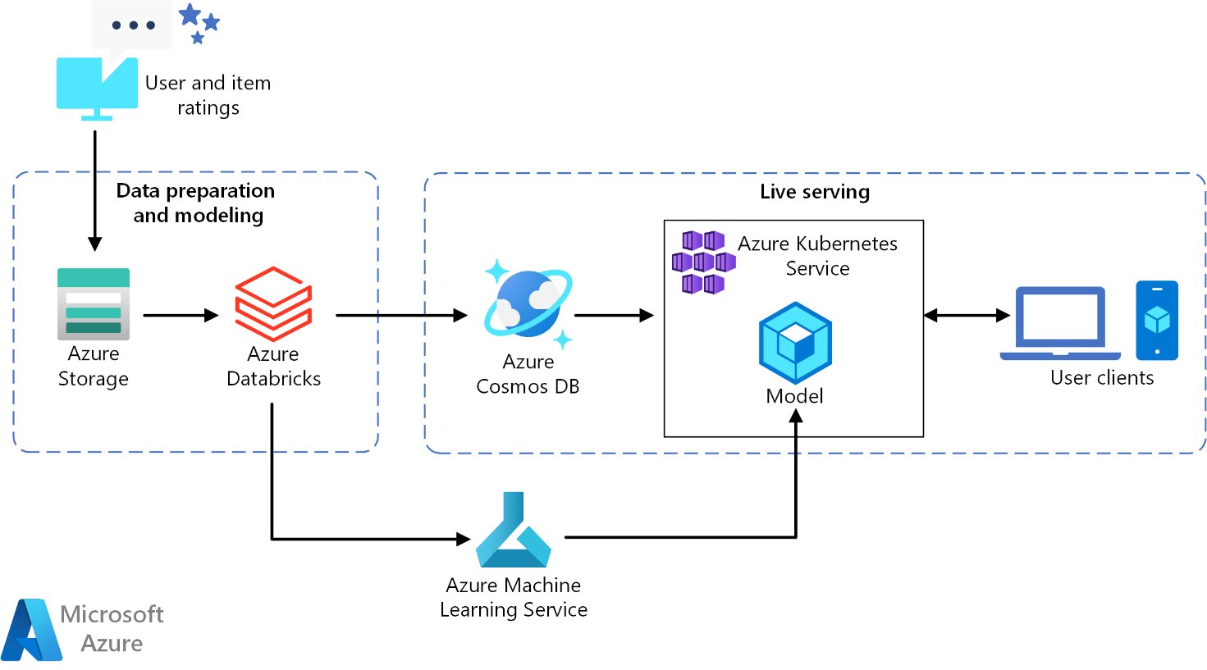
Quy trình yêu cầu
Điện toán đám mây
10

Slide 11
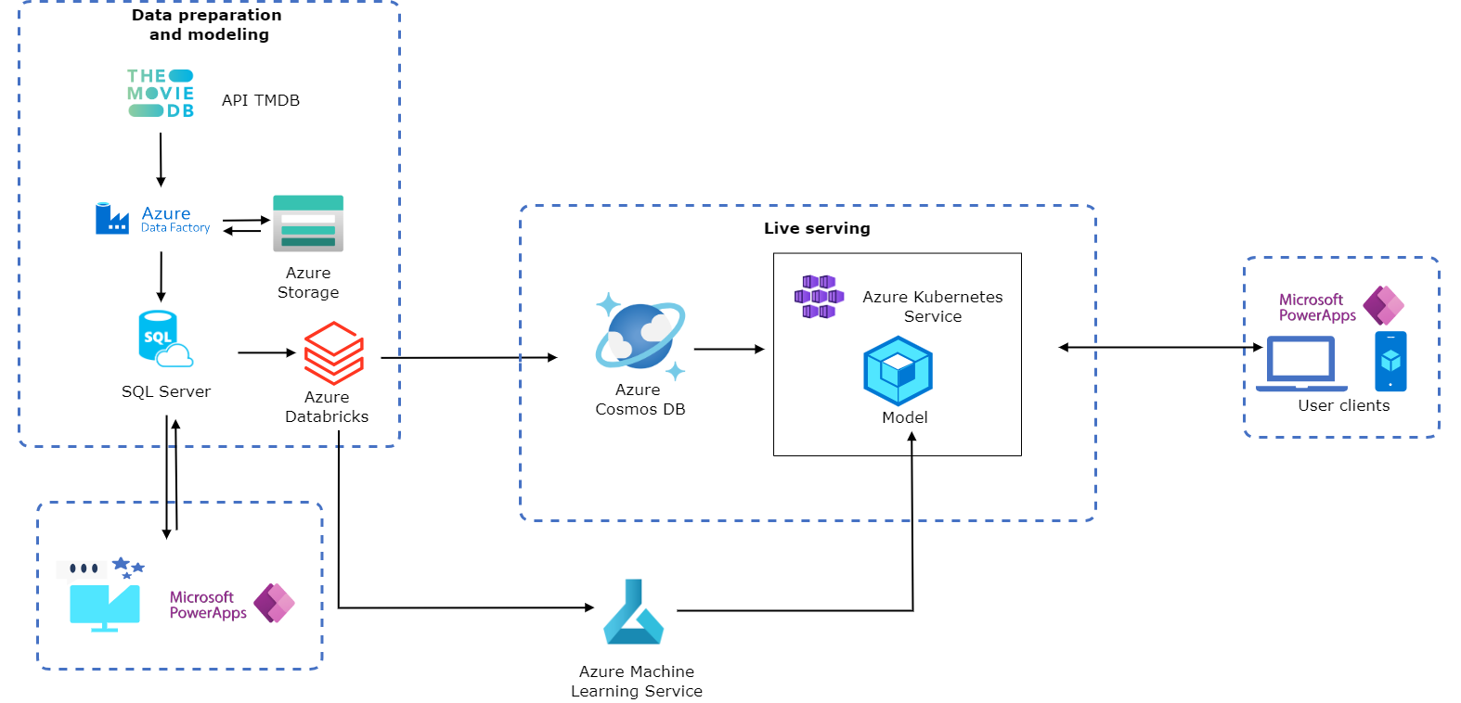
Quy trình thực hiện
Điện toán đám mây
11

Slide 12
02
CƠ SỞ LÝ THUYẾT
Điện toán đám mây
12

Slide 13

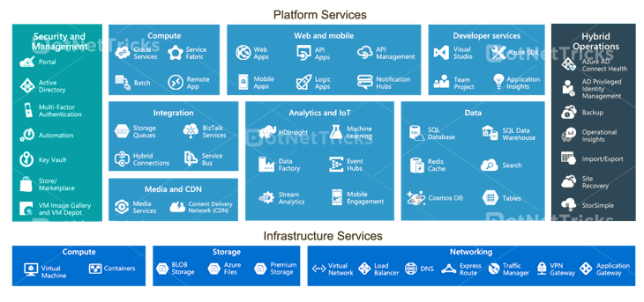
Microsoft Azure
Là giải pháp điện toán đám mây toàn diện được sử dụng để xây dựng, triển khai và quản lý các ứng dụng thông qua mạng lưới trung tâm dữ liệu toàn cầu của Microsoft.
Cung cấp hơn 200 dịch vụ (services), được chia thành 18 loại (categories) .
Điện toán đám mây
13

Slide 14

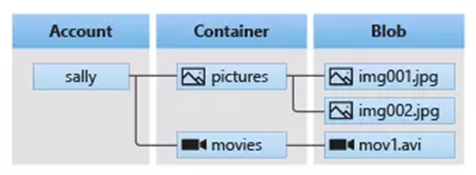
Azure Blob Storage
Là một dịch vụ hay đơn giản là một công cụ cho phép lưu trữ dữ liệu phi cấu trúc trên cloud.
Lưu trữ các file tương tự như ta lưu trữ dạng thư mục - file. Mỗi object lưu trữ trên Azure Blob Storage còn được gọi là 1 Blob.
Điện toán đám mây
14

Slide 15
Azure Blob Storage
Tiêu chí | Block Blobs | Append Blobs | Page Blobs
Loại dữ liệu | Text và dữ liệu nhị phân | Text và dữ liệu nhị phân | Các tệp truy cập ngẫu nhiên
Mục đích sử dụng | Lưu trữ dữ liệu chung, streaming video, backup | Ghi nhật ký, ghi dữ liệu liên tục từ máy ảo | Lưu trữ ổ đĩa ảo cho máy ảo Azure, dữ liệu lớn
Kích thước tối đa | 190.7 TB mỗi blob | 195 GB mỗi blob | 8 TB mỗi blob
Ví dụ | Lưu trữ hình ảnh và video cho trang web, lưu trữ tệp tin lớn | Lưu trữ nhật ký ứng dụng, ghi nhật ký hoạt động của máy ảo | Lưu trữ ổ đĩa ảo cho máy ảo Azure, cơ sở dữ liệu lớn
Điện toán đám mây
15

Slide 16

Azure Data Factory
Là một dịch vụ được thiết kế bởi Microsoft cho phép các nhà phát triển tích hợp các nguồn dữ liệu khác nhau.
Đây là một nền tảng tương tự như SSIS (SQL Server Integration Services) cho phép ta quản lý dữ liệu cả trên nền tảng on-premises và đám mây.
Điện toán đám mây
16

Slide 17

Azure Databricks
Là một nền tảng phân tích đám mây được xây dựng trên nền Apache Spark.
Cung cấp một không gian làm việc tương tác cho phép người dùng dễ dàng tạo, quản lý và triển khai các nhiệm vụ xử lý dữ liệu lớn và học máy.
Với Azure Databricks, người dùng có thể xây dựng và quản lý các pipeline phức tạp bằng cách sử dụng nhiều ngôn ngữ lập trình khác nhau, bao gồm Python, Scala và R.
Điện toán đám mây
17

Slide 18

Azure Machine Learning Service
Là một dịch vụ dựa trên đám mây cho phép các nhà phát triển và nhà khoa học dữ liệu xây dựng, đào tạo và triển khai các mô hình machine learning một cách dễ dàng.
Một trong những tính năng chính của Azure Machine Learning là hỗ trợ máy học tự động hoặc AutoML.
Điện toán đám mây
18

Slide 19

Azure Cosmos DB
Azure Cosmos DB là cơ sở dữ liệu NoSQL và quan hệ được quản lý hoàn toàn dành cho phát triển ứng dụng hiện đại, bao gồm AI, thương mại điện tử, Internet vạn vật, quản lý đặt phòng và các loại giải pháp khác.
Giúp phát triển ứng dụng nhanh hơn và hiệu quả hơn.
Điện toán đám mây
19

Slide 20

Azure Container Instances
Azure Container Instances là một giải pháp tuyệt vời cho bất kỳ kịch bản nào có thể hoạt động trong các container cô lập, bao gồm các ứng dụng đơn giản, tự động hóa tác vụ và các công việc xây dựng.
Các tính năng chính bao gồm:
Bảo mật
Tính linh hoạt
Tính kinh tế
Điện toán đám mây
20

Slide 21

Azure Kubernetes Service
Azure Kubernetes Service (AKS) đơn giản hóa việc triển khai cụm Kubernetes được quản lý trong Azure bằng cách chuyển tải chi phí vận hành cho Azure.
Một số chức năng cụ thể của AKS:
Tạo và triển khai cluster Kubernetes
Quản lý cluster Kubernetes
Cân bằng tải
Cập nhật ứng dụng
Mở rộng quy mô
Bảo mật
Điện toán đám mây
21

Slide 22

PowerApps
Là một bộ sưu tập các ứng dụng, dịch vụ và trình kết nối, cũng như một nền tảng dữ liệu, cung cấp một môi trường phát triển nhanh chóng để xây dựng các ứng dụng tùy chỉnh cho nhu cầu kinh doanh.
Nó cũng cung cấp nền tảng mở rộng cho phép các nhà phát triển chuyên nghiệp tương tác lập trình với dữ liệu và siêu dữ liệu, áp dụng logic kinh doanh, tạo trình kết nối tùy chỉnh và tích hợp với dữ liệu bên ngoài.
Điện toán đám mây
22

Slide 23
03
QUY TRÌNH RA QUYẾT ĐỊNH
Phương pháp đề xuất phim
Phương pháp đánh giá
Thuật toán Alternating Least Square
Thuật toán Surprise SVD
So sánh kết quả
Trực quan hóa dữ liệu
Điện toán đám mây
23

Slide 24
Phương pháp đề xuất phim
Thuật toán Collaborative Filtering (CF) hoạt động dựa trên ý tưởng cơ bản là dự đoán mức độ yêu thích của một người dùng (user) đối với một sản phẩm (item) dựa trên sở thích của những người dùng khác có đặc điểm tương tự.
Độ “giống nhau” giữa các người dùng được xác định dựa vào mức độ quan tâm (rating) mà họ đưa ra cho các sản phẩm khác trong quá khứ.
Điện toán đám mây
24

Slide 25
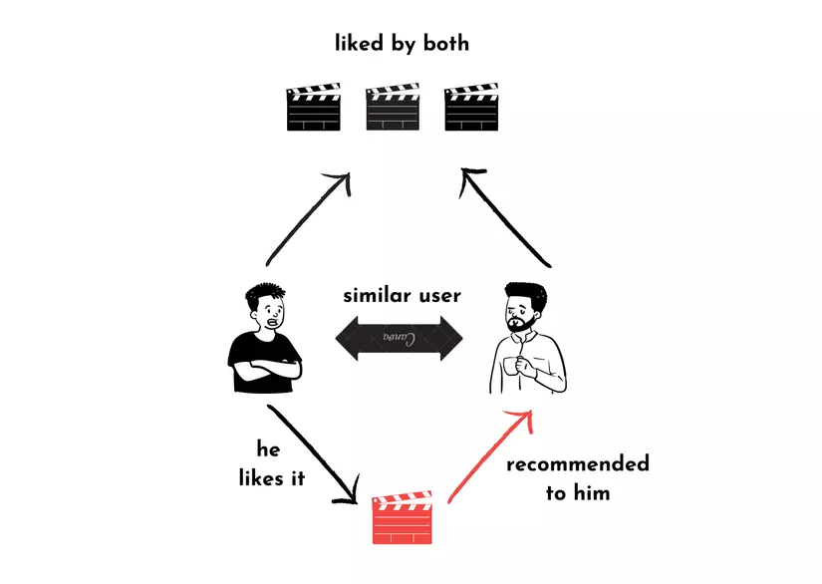
Phương pháp đề xuất phim
Điện toán đám mây
25

Slide 26
Phương pháp đề xuất phim
Memory-Based hay Collaborative Filtering dựa trên vùng lân cận. Xác định theo một trong hai cách :
User-User: Phân chia các User tương tự nhau vào chung một nhóm. Nếu một User bất kỳ trong nhóm thích một Item nào đó thì item đó sẽ được đề xuất cho toàn bộ các Users khác trong nhóm.
Item-Item : Phân chia Items tương tự nhau vào chung một nhóm. Nếu một User thích một Item nào trong nhóm đó thì tất cả Item còn lại trong cùng nhóm sẽ được đề xuất cho User đó.
Điện toán đám mây
26

Slide 27
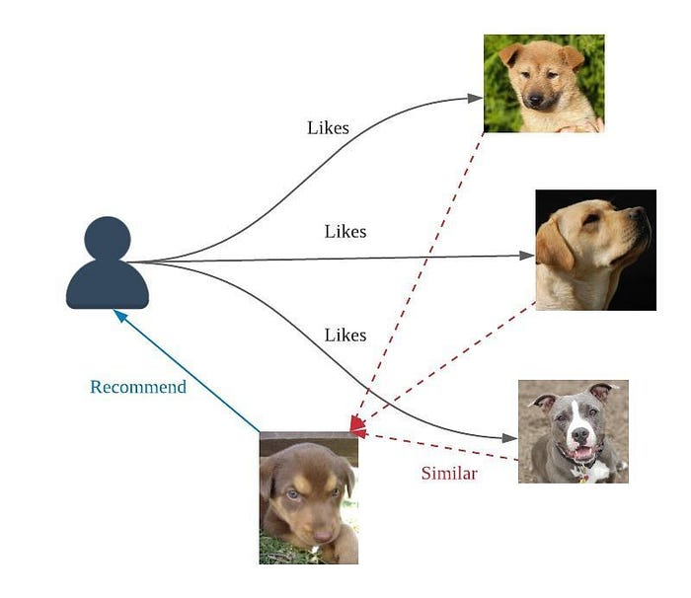
Phương pháp đề xuất phim
Điện toán đám mây
27

Slide 28
Phương pháp đề xuất phim
Phương pháp tiếp cận Item-Item Collaborative Filtering được thực hiện như sau:
Biểu diễn vecter cho mỗi item.
Tính toán độ tương đồng giữa các item.
Xác định độ yêu thích của user với một item.
Gợi ý sản phẩm bằng cách chọn những sản phẩm mà dự đoán người dùng U sẽ yêu thích nhất.
Điện toán đám mây
28

Slide 29

Phương pháp đề xuất phim
Phương pháp tiếp cận Item-Item Collaborative Filtering được thực hiện như sau :
Tính trung bình cộng ratings của các items
Tính toán ma trận Normalized Utitlity Matrix: Trừ các rating đã biết của item cho trung bình cộng rating tương ứng của item đó và thay các ratings chưa biết bằng 0.
Sử dụng Similarity matrix và normalized utilitu matrix để dự đoán ra rating của các users với mỗi items. Và thực hiện tính rating dự đoán theo công thức:
$${\hat{y}}_{i,u}=\frac{Σ_{u_{j∈N\left(u,ⅈ\right)}}{\overline{y}}_{i,u_{j}}sim(u,u_{j})}{Σ_{u_{j∈N\left(u,ⅈ\right)}}|sim(u,u_{j})|}$$
Điện toán đám mây
29

Slide 30
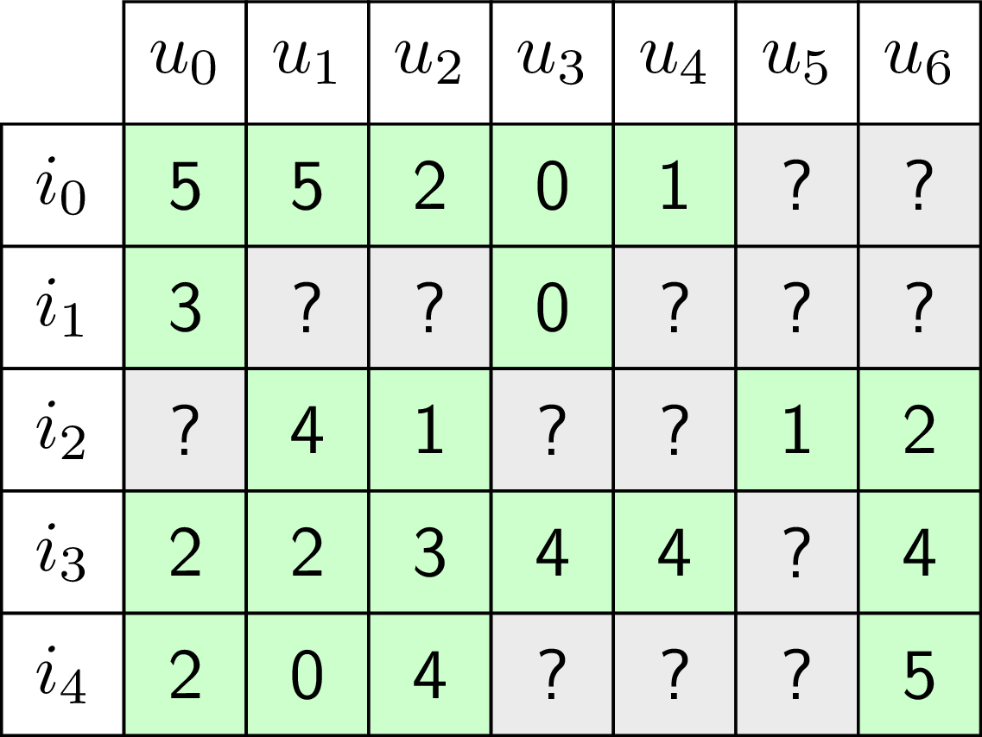
Phương pháp đề xuất phim
Thực hiện gợi ý các bộ phim điền các điểm số còn thiếu trong ma trận sau theo item-item:
Điện toán đám mây
30

Slide 31
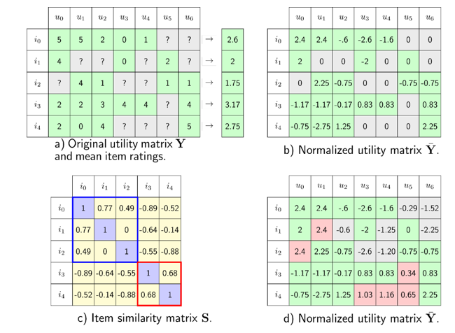
Phương pháp đề xuất phim
Điện toán đám mây
31

Slide 32

Phương pháp đánh giá
Trong mô hình dự đoán các hệ thống gợi ý, người ta thường sử dụng phương pháp căn của sai số bình phương trung bình RMSE và sai số tuyệt đối trung bình MAE để đánh giá tính chính xác của các dự đoán.
$$MAE=\frac{\sum_{i=1}^{n}{\left|p_{i,j}−r_{i,j} \right|}}{n}$$
$$RMSE=\sqrt{\frac{\sum_{i=1}^{n}{{\left(p_{i,j}−r_{i,j}\right)}^{2}}}{n}}$$
Điện toán đám mây
32

Slide 33
Thuật toán ALS
Alternating least squares (ALS) hay còn gọi là phương pháp bình phương tối thiểu thay phiên nhau. Gọi là thay phiên nhau bởi hàm mất mát trên có 2 biến ta thay phiên cố định 1 biến rồi tối ưu hàm theo biến còn lại.
Là phương pháp phân tích ma trận được sử dụng trong các hệ thống khuyến nghị, giúp giảm chiều của ma trận đánh giá bằng cách phân tích ma trận thành hai ma trận con có kích thước nhỏ hơn.
Sử dụng phương pháp lặp để tối ưu hàm mất mát.
Được sử dụng rộng rãi trong các hệ thống khuyến nghị do tính đơn giản và hiệu quả.
Điện toán đám mây
33

Slide 34
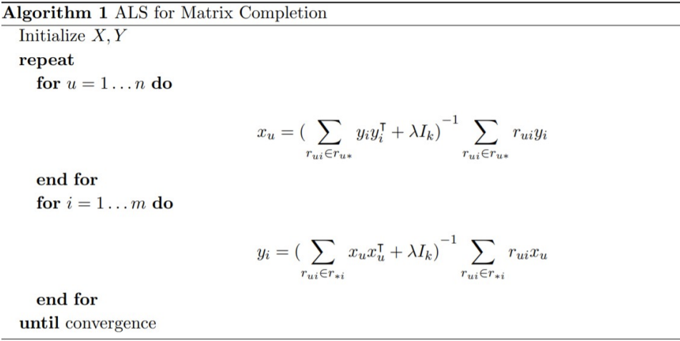
Thuật toán ALS
Điện toán đám mây
34

Slide 35
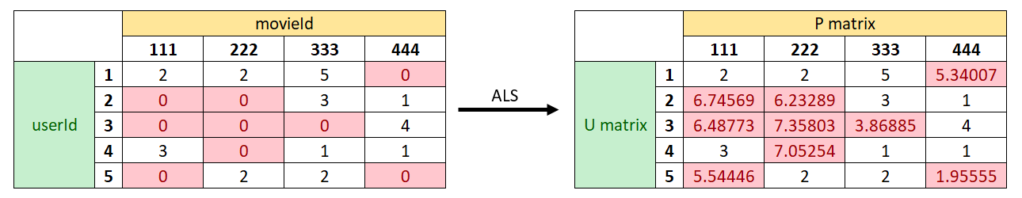
Thuật toán ALS
Ví dụ ta có 1 ma trận 2 chiều của từng user và bộ phim → dự đoán xem với các bộ phim mà user chưa xem họ có xu hướng rating bộ phim đó bao nhiêu điểm → đưa ra gợi ý các bộ phim theo điểm số rating từ cao xuống thấp cho mỗi user.
ALS: Tìm 2 ma trận U và P: tích vô hướng của U và P xấp xỉ ma trận ban đầu.
Điện toán đám mây
35

Slide 36

Thuật toán Surprise SVD
Là một biến thể nâng cao và tinh chỉnh của phương pháp phân rã ma trận Singular Value Decomposition (SVD) truyền thống, được điều chỉnh đặc biệt cho việc ứng dụng trong hệ thống đề xuất (recommendation systems).
Mô hình SVD dự đoán đánh giá dựa trên công thức:
$${\hat{r}}_{ui}=μ+ b_{u}+{b }_{i}+q_{i}^{T}p_{u }$$
Mô hình SVD sử dụng một cách tiếp cận tối ưu hóa có điều kiện phạt (regularized optimization problem) để cân bằng giữa việc khớp dữ liệu và ngăn chặn overfitting.
$$\sum{{(r_{ui}−\left(μ+ b_{u}+{b }_{i}+q_{i}^{T}p_{u }\right))}^{2}+λ(}{\left\|q_{i}\right\|}^{2}+ {\left\|p_{u}\right\|}^{2}+ b_{i}^{2}+ b_{u}^{2})$$
Điện toán đám mây
36
Notes:
Trong đó: $μ$ là đánh giá trung bình toàn cầu trong tập dữ liệu.
$b_{u} là$độ lệch người dùng $u$.
$b_{i}$ là độ lệch mặt hàng $i$.
$qi và pu$qi​ ​là các vectơ nhân tố ẩn cho mặt hàng $i$và người dùng $u$.
$q_{i}^{T}p_{u }$ là tích vô hướng của các yếu tố ẩn này, nắm bắt sự tương tác giữa sở thích của người dùng và thuộc tính của mặt hàng.
Trong đó
$r_{ui}$ : Là đánh giá thực tế của người dùng $u$đối với mặt hàng $i$.
${\hat{r}}_{ui}=μ+ b_{u}+{b }_{i}+q_{i}^{T}p_{u }$: Là đánh giá dự đoán của mô hình SVD có công thức đã giới thiệu ở trên.
λ: Là tham số điều chỉnh (regularization parameter), giúp cân bằng giữa việc khớp dữ liệu và tránh overfitting.
${\left\|q_{i}\right\|}^{2}, {\left\|p_{u}\right\|}^{2}, b_{i}^{2}, b_{u}^{2}$: Là các thuật ngữ điều chỉnh, đại diện cho tổng bình phương độ lớn của các vectơ nhân tố và độ lệch. Điều này đảm bảo rằng mô hình không quá phụ thuộc vào bất kỳ yếu tố cụ thể nào, giảm thiểu nguy cơ overfitting.

Slide 37
Thuật toán Surprise SVD
SVD sử dụng Stochastic Gradient Descent (SGD) để cập nhật các tham số.
SGD là một thuật toán rất phổ biến để tối ưu hóa trong đó các tham số (ở đây là độ lệch và vectơ nhân tố) được tăng dần theo độ dốc âm với hàm tối ưu hóa.
Surprise SVD được sử dụng rộng rãi trong các loại hệ thống đề xuất, từ đề xuất phim, sách, đến sản phẩm. Nó được đánh giá cao về khả năng xử lý dữ liệu thưa thớt và cung cấp dự đoán chính xác.
Điện toán đám mây
37

Slide 38
So sánh kết quả
 | ALS | Surprise SVD
RMSE | 216508.8175 | 306002.2770
Từ kết quả trên, ta nhận thấy thuật toán ALS có độ chính xác cao hơn SVD. RMSE của ALS nhỏ hơn SVD, điều này cho thấy ALS dự đoán các giá trị đánh giá tốt hơn SVD và ALS phù hợp hơn với dữ liệu của bài toán hơn SVD.
Điện toán đám mây
38

Slide 39
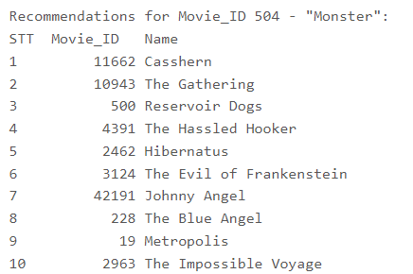
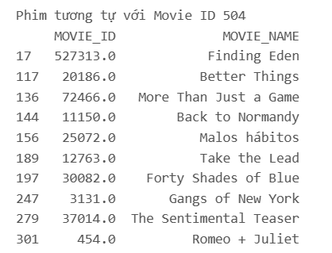

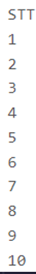
So sánh kết quả
Điện toán đám mây
39

Slide 40
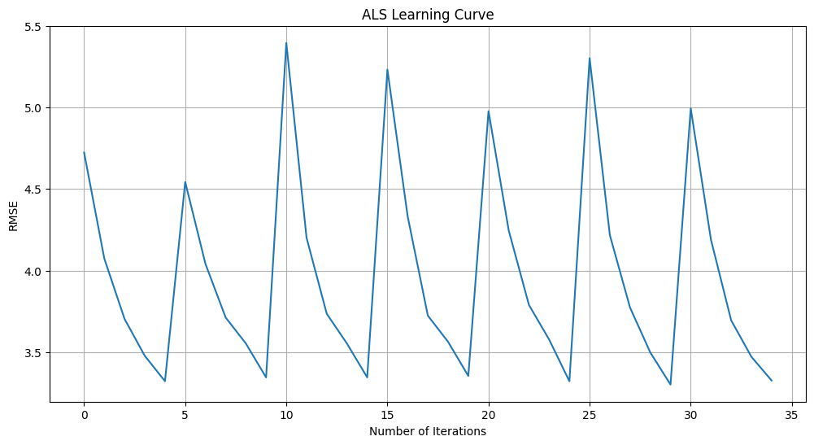
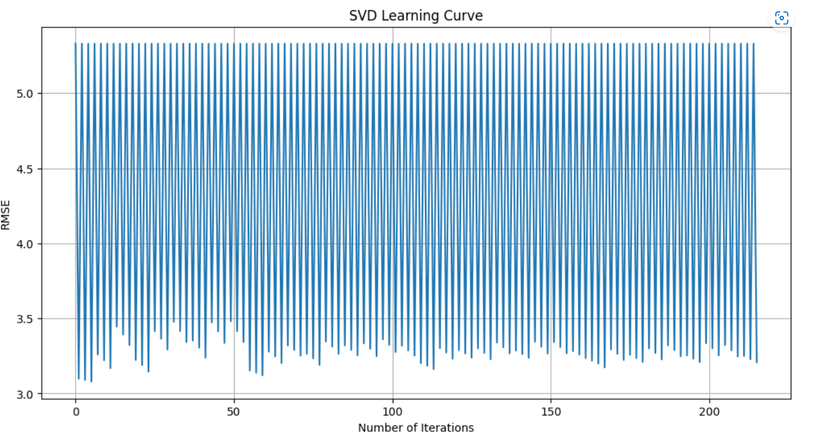
Trực quan hóa dữ liệu
Biểu đồ thể hiện giá trị RMSE ứng với mỗi cặp tham số trong quá trình tìm ra tham số tốt nhất.
Điện toán đám mây
40

Slide 41
04
CÁC BƯỚC TRIỂN KHAI
Điện toán đám mây
41

Slide 42
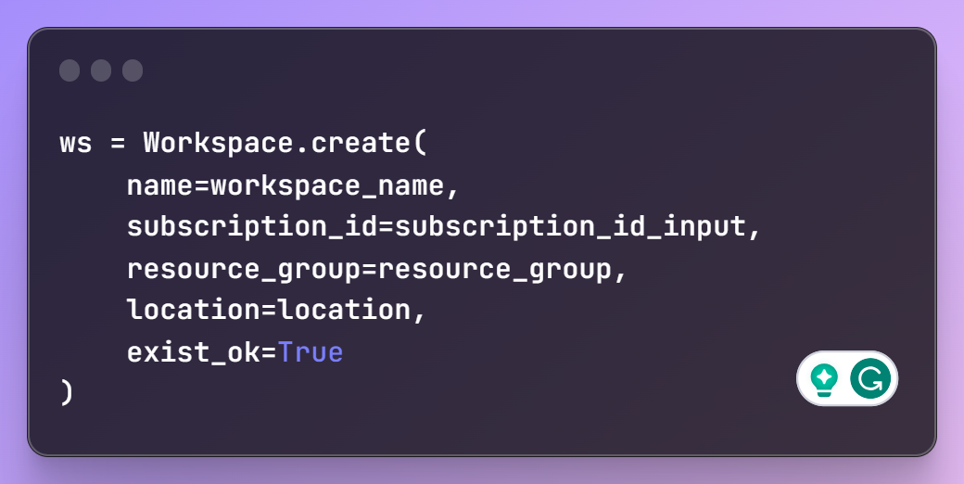
Triển khai toàn bộ hệ thống
Khởi tạo Workspace
Điện toán đám mây
42

Slide 43
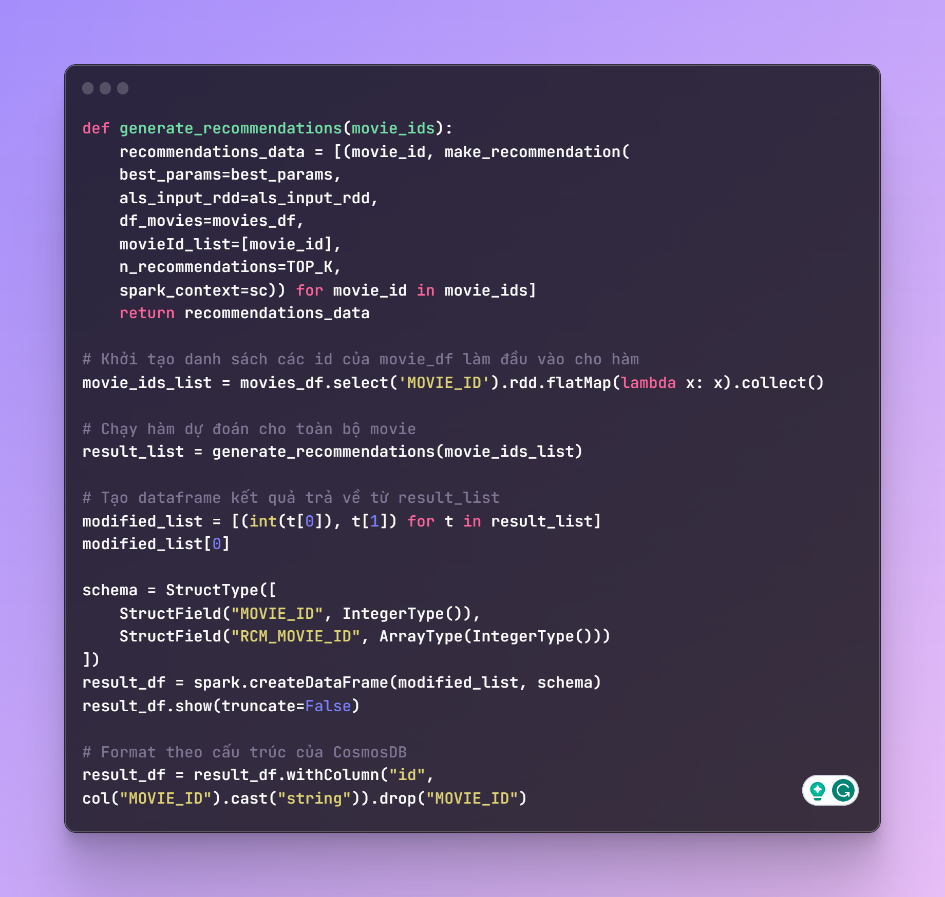
Triển khai toàn bộ hệ thống
Chạy dự đoán cho toàn bộ movie
Điện toán đám mây
43

Slide 44
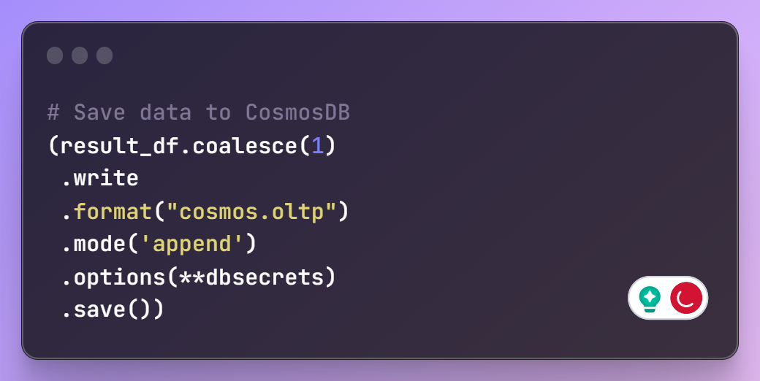
Triển khai toàn bộ hệ thống
Insert data lên Cosmos DB
Điện toán đám mây
44

Slide 45
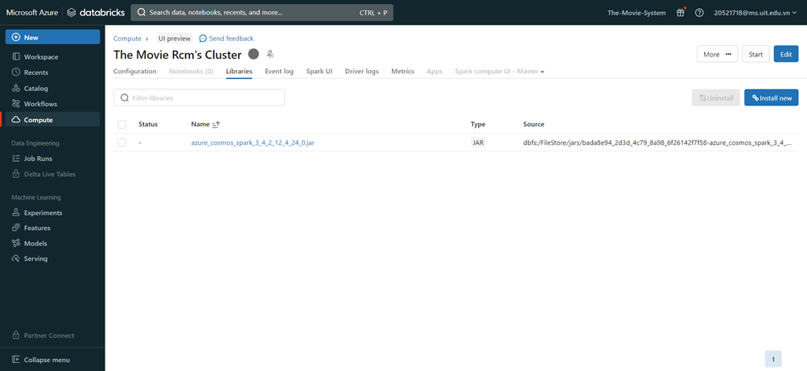
Triển khai toàn bộ hệ thống
Cài đặt file JAR trong Libraries của Cluster để tương tác với CosmosDB từ Azure DataBrick
Điện toán đám mây
45

Slide 46
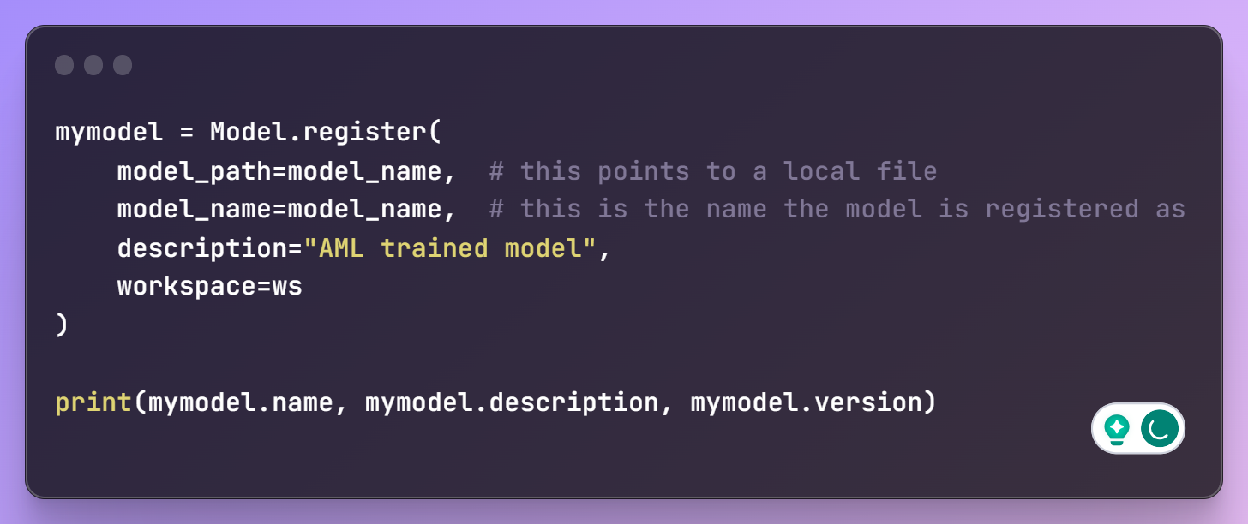
Triển khai toàn bộ hệ thống
Register model lên Azuer ML
Điện toán đám mây
46

Slide 47
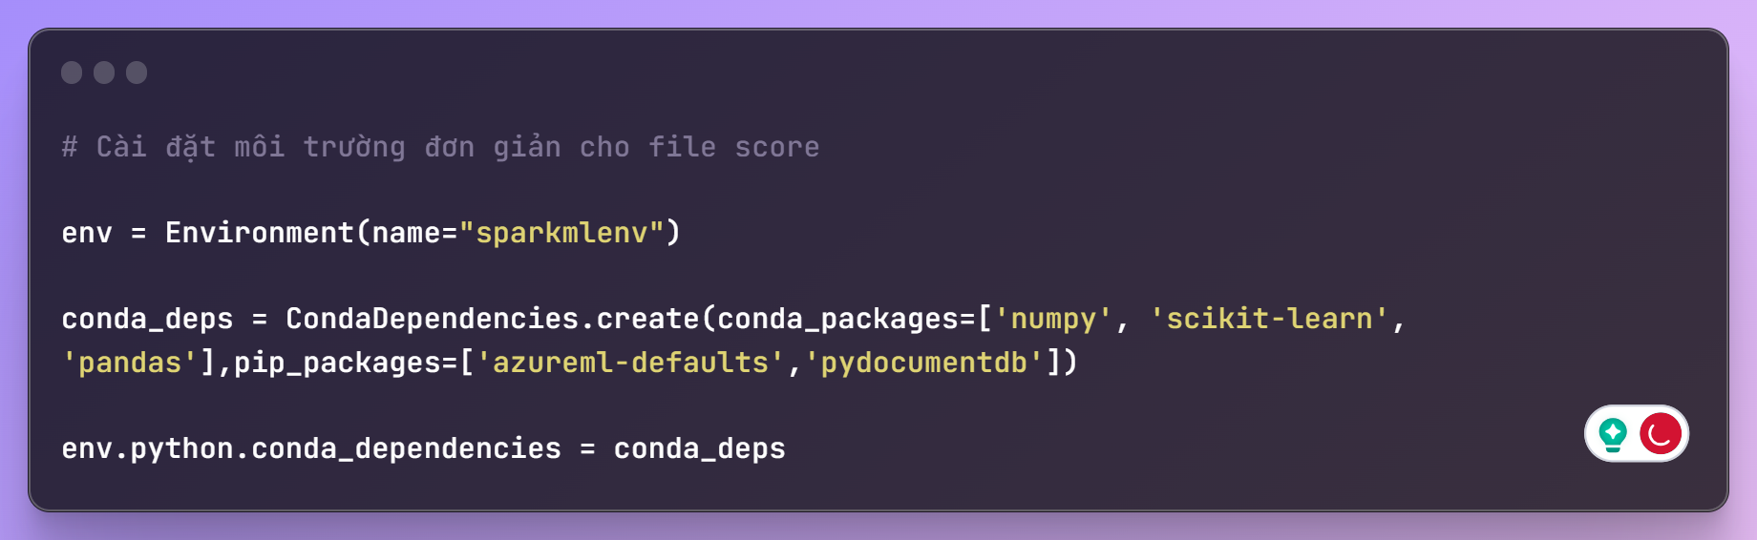
Triển khai toàn bộ hệ thống
Thiết lập môi trường để chạy file score
Điện toán đám mây
47

Slide 48
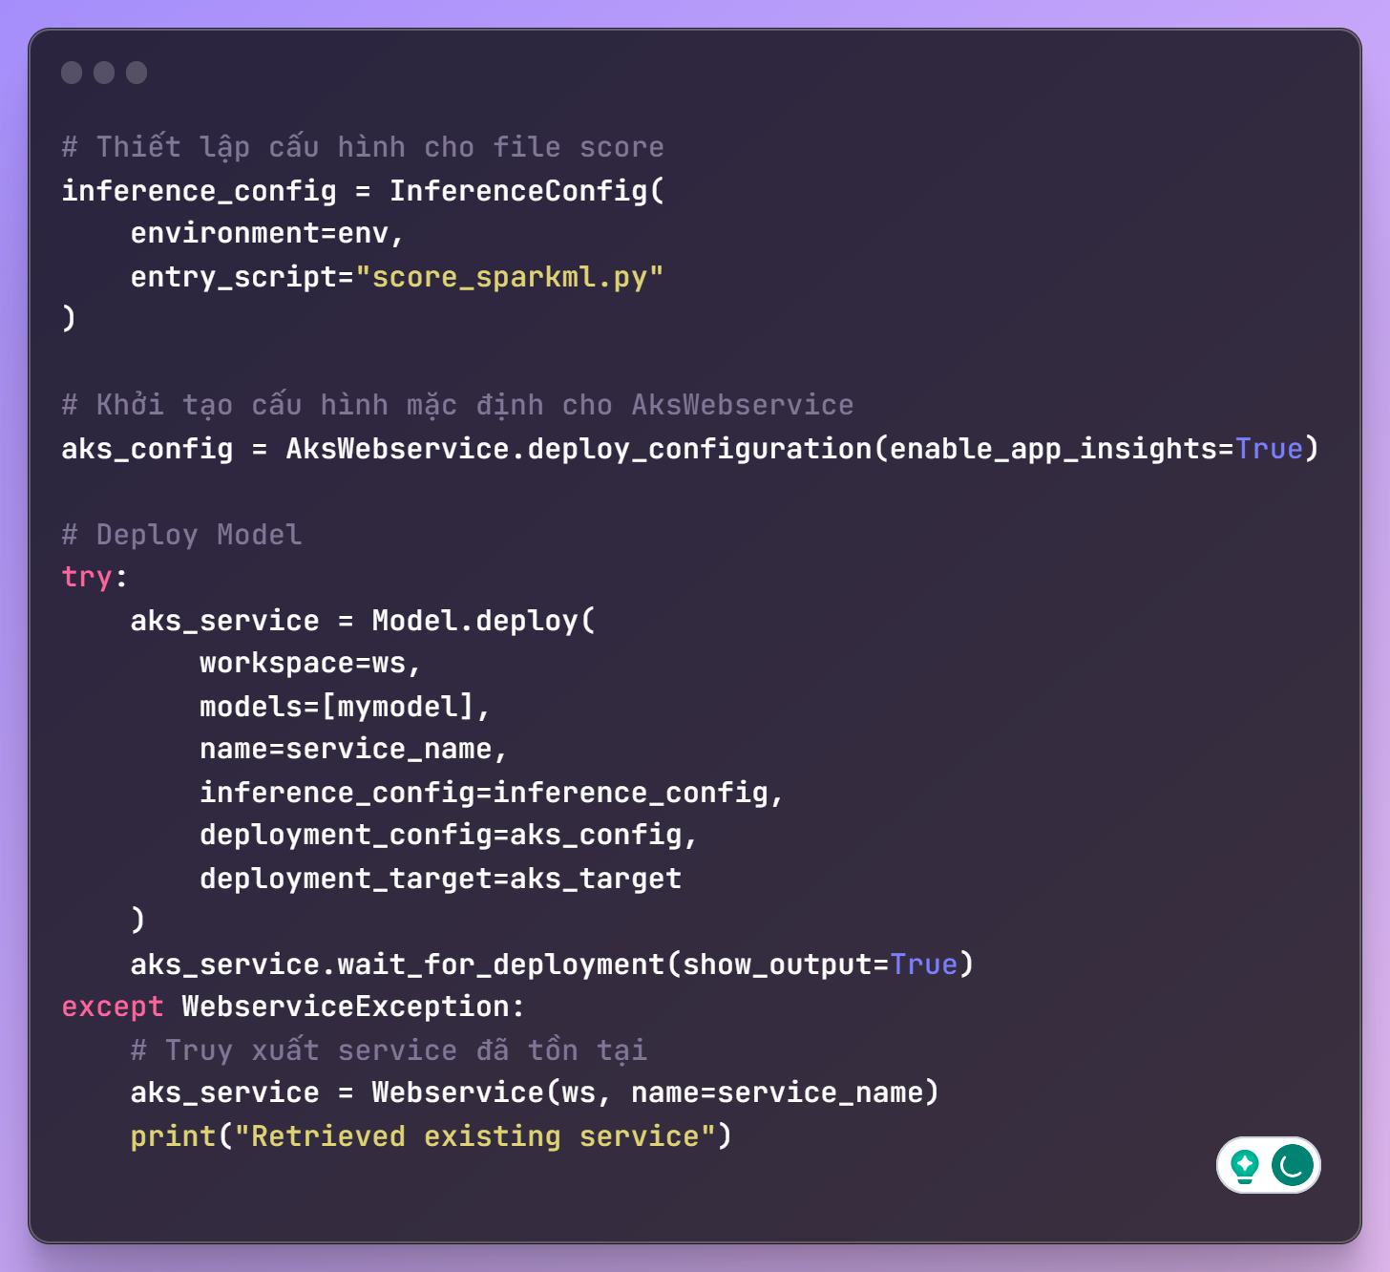
Triển khai toàn bộ hệ thống
Thiết lập cấu hình cho AksWebservice
Điện toán đám mây
48

Slide 49
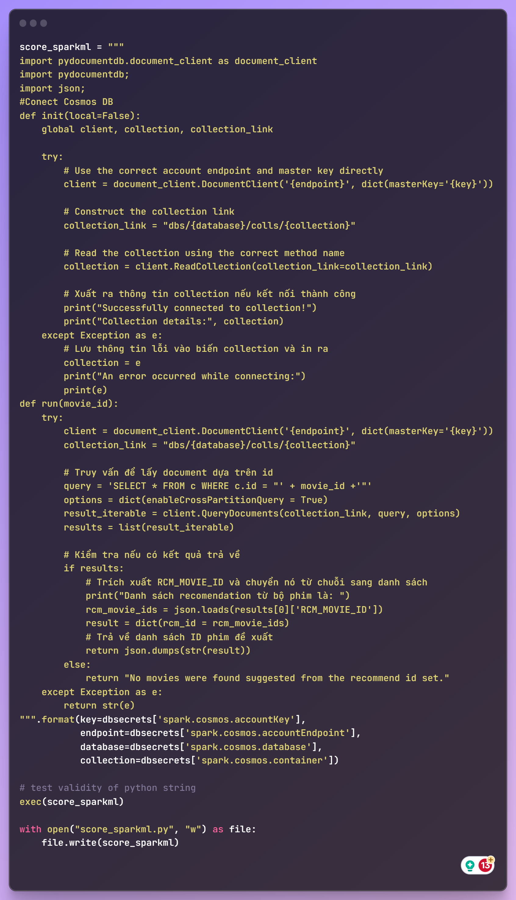
Triển khai toàn bộ hệ thống
Cấu hình file score để deploy cùng với model
Điện toán đám mây
49

Slide 50
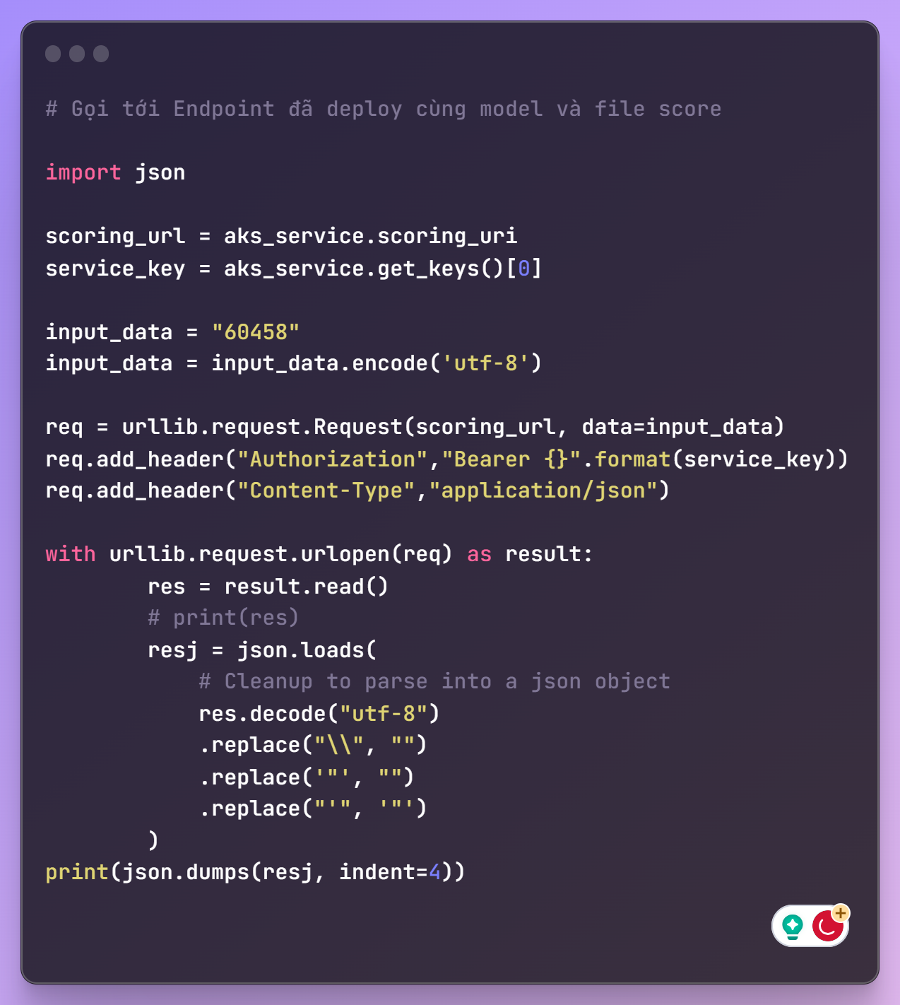
Triển khai toàn bộ hệ thống
Kiểm thử Endpoint đã deploy
Điện toán đám mây
50

Slide 51
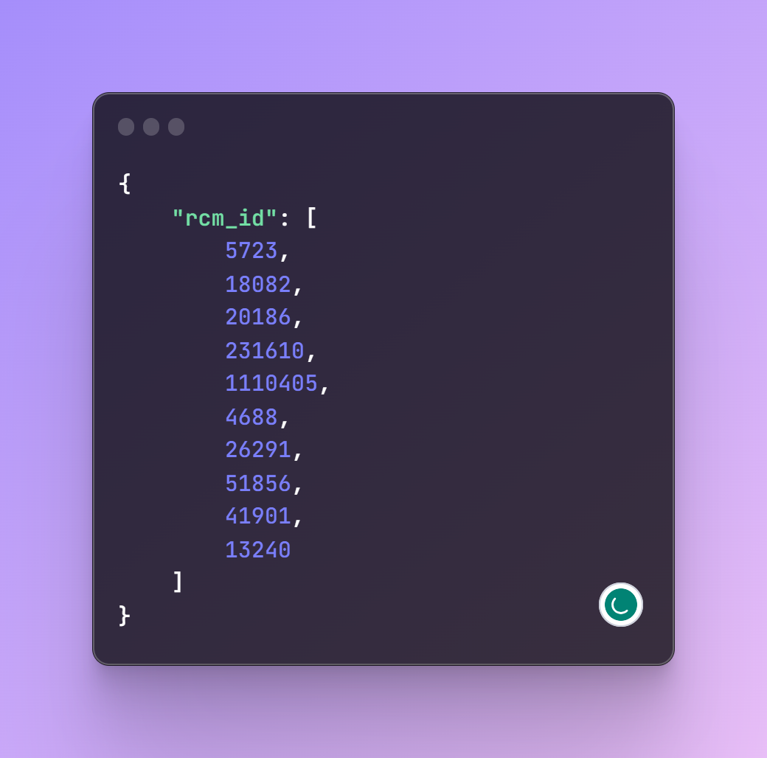
Triển khai toàn bộ hệ thống
Format kết JSON trả về khi request tới Endpoint
Điện toán đám mây
51

Slide 52
DEMO
52

Slide 53
05
KẾT LUẬN
Kết quả đạt được
Hạn chế
Hướng phát triển
Điện toán đám mây
53

Slide 54
Kết luận
Kết quả đạt được
Hạn chế
Áp dụng thành công các nền tảng điện toán đám mây Microsoft Azure vào hệ thống đề xuất phim.
Xây dựng hệ thống đề xuất phim dựa trên đánh giá của người dung.
Áp dụng được 2 thuật toán đề xuất phim phổ biến ALS và SVD.
Tích hợp PowerApps vào trực quan hệ thống đề xuất.
Chi phí triển khai và vận hành hệ thống có thể cao do phụ thuộc vào Azure.
Dữ liệu tự thu thập nên còn nhiều hạn chế về thông tin, tính nhất quán, gây ảnh hưởng đến độ chính xác của hệ thống.
Giao diện trực quan trên PowerApps còn sơ sài, vẫn còn thiếu 1 số chức năng.
Điện toán đám mây
54

Slide 55
Kết luận
Hướng phát triển
Có thể sử dụng các dịch vụ điện toán đám mây của các nhà cung cấp khác để giảm chi phí triển khai và vận hành hệ thống.
Nghiên cứu và mở rộng tập dữ liệu bằng cách thu thập thêm những thông tin khác để có thể cải thiện độ chính xác của hệ thống.
Thử nghiệm nhiều thuật toán Collaborative Filtering khác nhau để có thể so sánh và tìm ra các thuật toán tối ưu hơn cho tập dữ liệu và hệ thống gợi ý.
Hoàn thiện các chức năng cũng như giao diện trên PowerApps.
Điện toán đám mây
55

Slide 56

Thanks!
Do you have any questions?
Please keep this slide for attribution
Điện toán đám mây
56

